Slide 1
স্বাগত
সবাইকে

Slide 2
পরিচিতি
মো. আব্দুল মজিদ মিঞা
শ্রেণি - ষষ্ঠ
সহকারি শিক্ষক গণিত
কামাল বাজার ফাজিল মাদরাসা
বিষয় – বিজ্ঞান
বিশ্বনাথ , সিলেট ।
০১৭২০-৫৬৫২৫২
অধ্যায় – দশম

Slide 3
শিখনফল
গতির কী তা ব্যাখ্যা করতে পারবে ,
বিভিন্ন প্রকার গতির বৈশিষ্ট্য বর্ণনা করতে পারবে,
অতিরিক্ত গতি কিভাবে জীবনের জন্য ঝুকি বয়ে আনে তা ব্যাখ্যা করতে পারবে ।
এই পাঠ শেষে শিক্ষার্থীরা ...

Slide 4
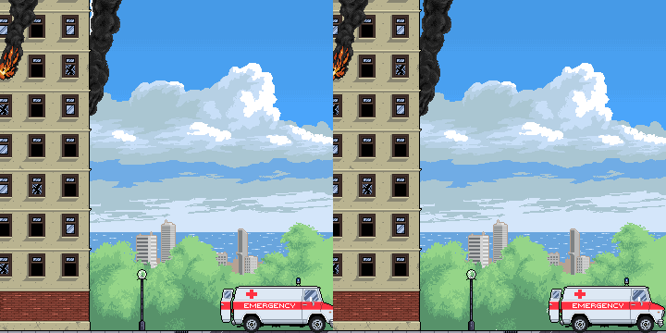
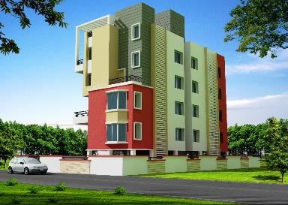
নিচের ছবিগুলো লক্ষ্য কর
ছবিগুলোতে তোমরা কি দেখছো ?
ছবিতে ঘর-বাড়ি, গাছ-পালা, রাস্তা-ঘাট, গাড়ি, ল্যাম্প-পোস্ট ইত্যাদি এক জায়গায় দাড়িয়ে আছে ।
সময়ের সাথে পর্যবেক্ষকের সাপেক্ষে বস্তুর অবস্থার পরিবর্তন না হওয়াকে স্থিতি বলে।

Slide 5
নিচের ছবিগুলো লক্ষ্য কর
ছবিতে কি দেখছো?
সময়ের সাথে পর্যবেক্ষকের সাপেক্ষে বস্তুর অবস্থানের পরিবর্তন হচ্ছে ।
এই পরিবর্তনকে গতি বলে ।

Slide 6
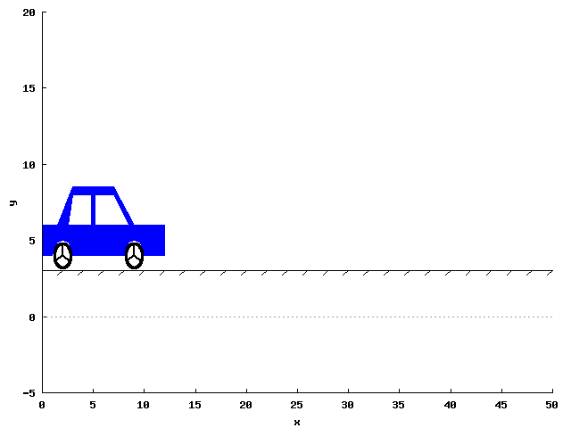
নিচের ছবি গুলো লক্ষ্য কর
কোনো বস্তু যদি এমন ভাবে চলতে থাকে যাতে করে
বস্তুর সকল কণা একই সময়ে একই দিকে সমান দূরত্ব
অতিক্রম করে তাহলে ঐ গতিকে চলন গতি বলে ।
উপরের দৃশ্যটি কি গতি ?
উপরের দৃশ্যটি চলন গতি

Slide 7
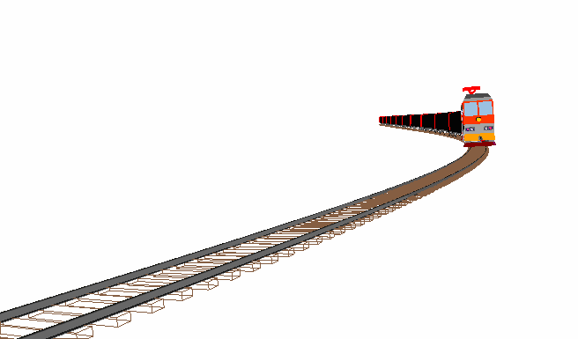
নিচের ছবিটি লক্ষ্য কর
উপরের দৃশ্যটি কি গতি ?
উপরের দৃশ্যটি রৈখিক গতি
কোনো বস্তু যদি একটি সরল রেখা বরাবর গতিশীল হয় অর্থাৎ কোনো বস্তুর গতি যদি একটি সরল রেখার উপর সীমাবদ্ধ থাকে, তাহলে তার গতিকে রৈখিক গতি বলে ।

Slide 8
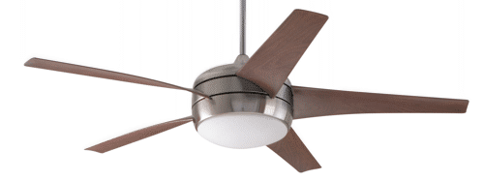
নিচের ছবিটি লক্ষ্য কর
কোনো গতিশীল বস্তু যদি একই পথ বারবার অতিক্রম
করে তাহলে সে গতিকে ঘূর্ণন গতি বলে ।
উপরের দৃশ্যটি ঘূর্ণন গতি
উপরের দৃশ্যটি কি গতি ?

Slide 9
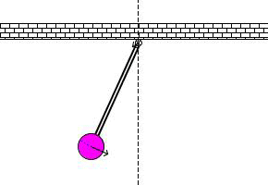
নিচের ছবিটি লক্ষ্য কর
পর্যাবূত্ত গতি সম্পন্ন কোনো বস্তু যদি পর্যায়কালের অর্ধেক সময়
কোনো নির্দিষ্ট দিকে এবং বাকি অর্ধেক সময় একই পথে তার
বিপরীত দিকে চলে তবে এর গতিকে দোলন বা স্পন্দন গতি বলে ।
উপরের দৃশ্যটি দোলন বা স্পন্দন গতি
উপরের দৃশ্যটি কি গতি ?

Slide 10
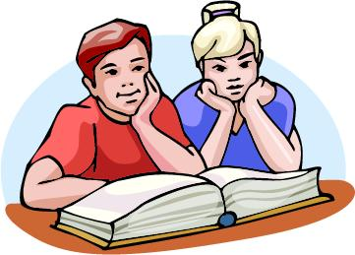
জোড়ায় কাজ
দৃশ্যকল্পে উল্লেখিত বলের গতি কোন প্রকারের গতি ব্যাখ্যা কর ।

Slide 11
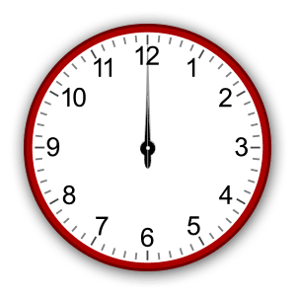
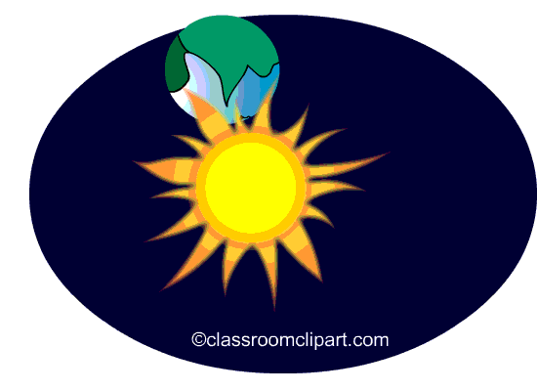
নিচের ছবি গুলো লক্ষ্য কর
উপরের দৃশ্যটি পর্যাবৃত্ত গতি
কোনো গতিশীল বস্তুকণার গতি যদি এমন হয় যে, এটি এর গতি
পথে কোনো নির্দিষ্ট বিন্দুকে নির্দিষ্ট সময় পরপর একই দিক
থেকে অতিক্রম করে, তাহলে সেই গতিকে পর্যাবৃত্ত গতি বলে ।
উপরের দৃশ্যটি কি গতি ?

Slide 12
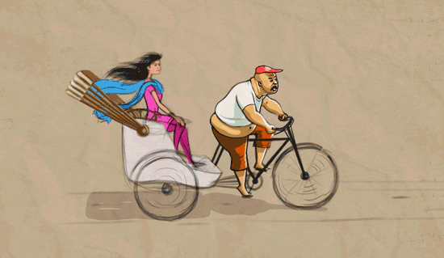
নিচের ছবিটি লক্ষ্য কর
কোনো বস্তু যখন ঘুরতে ঘুরতে অগ্রসর হয় ঐ গতিকে ঘূর্ণন-চলন গতি বলে ।
তোমরা কি বলতে পারবে উপরের দৃশ্যটি কি গতি ?

Slide 13
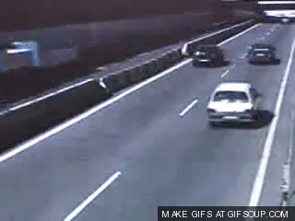
ছবিগুলো দেখে কি বুঝতে পারছো
নিচের ছবিগুলো লক্ষ্য কর
দ্রুত গতিতে বাস, ট্রাক, ট্রেন গাড়ি ইত্যাদি চালালে যানবাহনের উপর চালকের নিয়ন্ত্রণ
থাকে না । তখন যানবাহন দুর্ঘটনায় কবলিত হয় । ফলে অনেক লোক মারা যায় এবং
অনেক লোক চিরদিনের জন্য পঙ্গু হয়ে যায় তাই অতিরিক্ত গতি জীবনের জন্য ঝুকিযুক্ত।

Slide 14
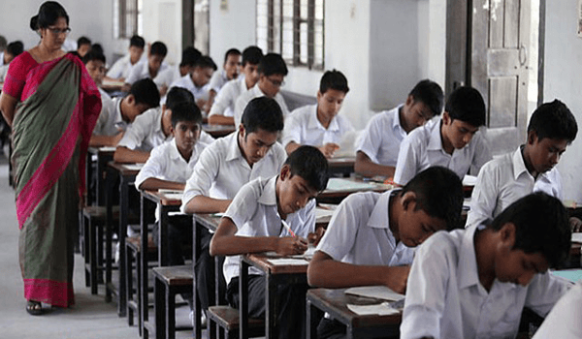
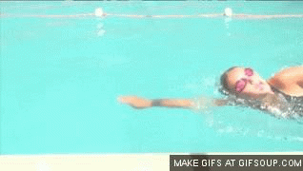
মূল্যায়ণ
উপরের দৃশ্যগুলো লক্ষ্য কর এবং নিচের প্রশ্নগুলোর উত্তর দাও ।
সোজা রাস্তায় গাড়ির গতি কি গতি ?
নদীতে সাতারুর গতি কি গতি ?
সাইকেলের প্যাডেলের গতি কি গতি ?

Slide 15
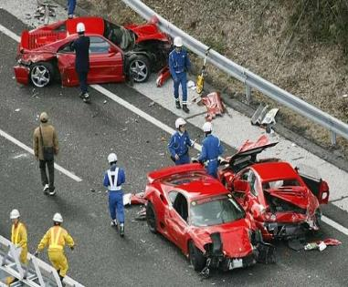
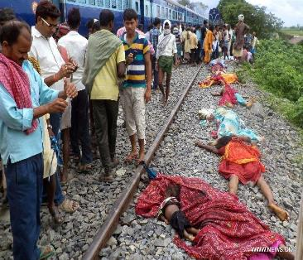
বাড়ির কাজ
উপরের দৃশ্যের আলোকে চালকদের প্রতি তোমার উপদেশগুলো লিখে নিয়ে আসবে ।

Slide 16
ধন্যবাদ সবাইকে

